Slide 1

Sistema gestor de corrección de Tps
Integrantes
Rodriguez Javier
Saavedra Griott Diego
Vallejos Laura Yone Juan Ignacio

Slide 2
Indice
Definición del proyecto (alcances, objetivos, usos, etc.)
Requistos (clasificados por tipo)
Descripción del plan definido para el desarrollo del proyecto (MCVs a utilizar, herramientas, Diseño, etc.)
Reporte de Avances (presentación de maquetas, prototipos, etc.)
Descripción de la experiencia del proceso (dificultades identificadas, etc.).
Futuros pasos (estado actual del proyecto y futuras tareas a realizar)

Slide 3

Definición del proyecto

Slide 4
Requisitos
Requisitos del Software:
Registración de docentes y administradores en el sistema.
Autentificación de docentes y administradores en el sistema.
Incorporación de acceso como invitado (alumno).
Creación de trabajos prácticos.
Creación de consignas y respuestas verdaderas y falsas de los trabajos prácticos.
Acceso a lista de trabajos prácticos anteriores realizados por los docente.
Acceso para invitados a los trabajos prácticos a resolver.

Slide 5
Requisitos
Requisitos de usuario:
El usuario podrá realizar peticiones de acceso al sistema
El usuario(docente) podrá crear trabajos prácticos a resolver
El usuario(docente) podrá suministrarle a esos trabajos prácticos consignas y respuestas pertinentes
El usuario(docente) podrá indicar si esas respuestas son verdaderas o falsas
El usuario(docente) podrá indicar a que carrera y materia pertenece el trabajo practico
El usuario(administrador) podrá registrar peticiones de acceso al sistema
El usuario(administrador) podrá modificar y eliminar los usuarios de tipo docentes del sistema
El alumno podrá buscar el trabajo práctico indicado por el docente.
El alumno podrá responder el trabajo práctico.
El alumno deberá visualizar cuales respuestas fueron las correctas y cuales incorrectas.

Slide 6
Requisitos
Requisitos Funcionales:
Proceso de control de las respuestas suministradas tanto por el docente como por el alumno
Requisitos no Funcionales:
El docente no participará en el proceso de corrección de los trabajos prácticos
El sistema deberá restringir el acceso a la respuestas por medio de validaciones de usuario

Slide 7
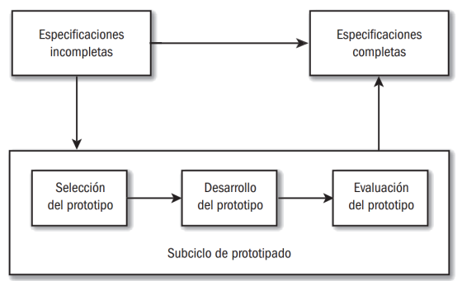
Descripción del plan definido para el desarrollo del proyecto
Modelo de ciclo de vida elegido: Prototipado evolutivo.

Slide 8
Descripción del plan definido para el desarrollo del proyecto
Herramientas:
Python 2.7
MySQL v5.5
Diseño de interfaz con Kivy.

Slide 9
Descripción del plan definido para el desarrollo del proyecto
Programación orientada a objetos:
Análisis de Casos de uso.
Diagrama de Casos de uso.
Diagrama de Secuencias.
Escenario de Caso de uso.
Diagrama de Clases.

Slide 10

Reporte de avances

Slide 11

Descripción de la experiencia del proceso

Slide 12

Futuros pasos

Slide 13
Sistema gestor de corrección de Tps
Integrantes
Rodriguez Javier
Saavedra Griott Diego
Vallejos Laura Yone Juan Ignacio

